Slide 1

KINH TẾ HỌC ĐẠI CƯƠNG Chương 2. Cầu, cung và thị trường GV: ThS Nguyễn Quốc Thắng

Slide 2
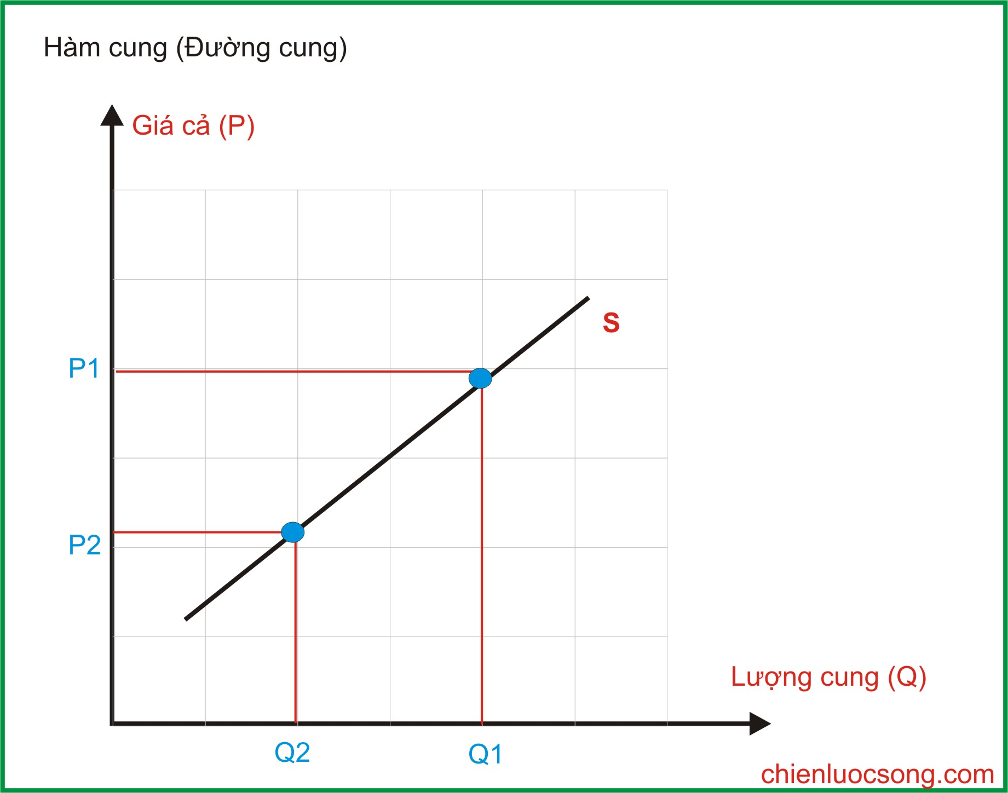
Đằng sau đường cung
Những yếu tố nào đã được đơn giản hoá khi dựng đường cung?
Sự tác động của chúng tới lượng cung như thế nào?

Slide 3
Nhắc lại: Đường cung
Đường cung thể hiện mối quan hệ giữa mức giá và lượng cung, khi những điều kiện khác không đổi.

Slide 4

Các yếu tố không đổi khi lập đường cung
Công nghệ phù hợp với nhà sản xuất
Chi phí các yếu tố đầu vào (lao động, máy móc, nhiên liệu, nguyên vật liệu)
Quy định của chính phủ

Slide 5

Phương pháp phân tích so sánh tĩnh
Chọn từng yếu tố thay đổi
Các yếu tố khác không đổi

Slide 6
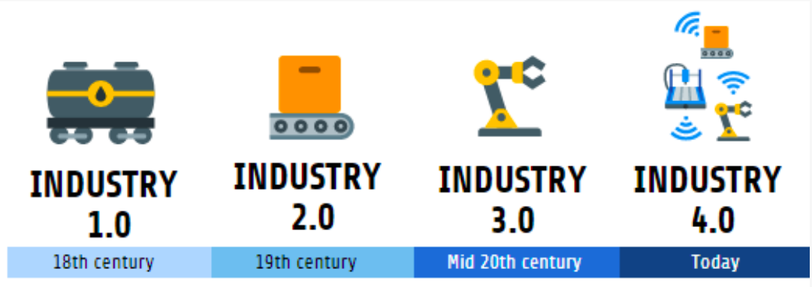
Công nghệ và lượng cung
Mỗi đường cung được vẽ tương ứng với một công nghệ nhất định
Công nghệ tốt hơn sẽ cung cấp một năng suất cao hơn

Slide 7
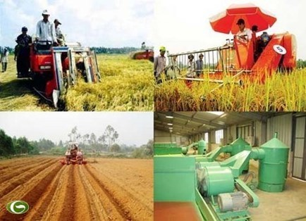

Công nghệ và lượng cung
Tại mỗi mức giá, sản lượng nhiều hơn

Slide 8

Công nghệ trong nền kinh tế
Công nghệ: tất cả những phương thức sản xuất
Tiến bộ công nghệ: Bất kỳ ý tưởng nào cho phép tăng sản lượng đầu ra

Slide 9

Yếu tố chi phí đầu vào
Những yếu tố được sử dụng để tạo ra hàng hoá
+ Đất đai
+ Máy móc, thiết bị
+ Nguyên vật liệu
+ Năng lượng
+ Lao động

Slide 10
Yếu tố chi phí đầu vào và lượng cung
Mỗi đường cung xác định được vẽ với một mức giá nhất định của các yếu tố đầu vào
Giảm chi phí đầu vào sẽ kích thích sản xuất nhiều hơn tại mỗi mức giá

Slide 11

Yếu tố quy định của chính phủ
Chính phủ can thiệp vào thị trường theo mô hình kinh tế hỗn hợp hoặc kinh tế mệnh lệnh

Slide 12

Một số quy định của chính phủ và lượng cung
Quy định bảo vệ người lao động

Slide 13

Một số quy định của chính phủ và lượng cung
Quy định bảo vệ môi trường

Slide 14

Một số quy định của chính phủ và lượng cung
Chính sách thuế

Slide 15
Tóm lại, phía sau đường cung là
Công nghệ phù hợp với nhà sản xuất,
Chi phí các yếu tố đầu vào (lao động, máy móc, nhiên liệu, nguyên liệu) và
Quy định của chính phủ.

Slide 16
Cảm ơn các bạn đã chú ý theo dõi!

